Slide 1

PHÒNG GD&ĐT HUYỆN AN DƯƠNG
Trường mầm non Hồng Phong
Trò chơi: “Rung chuông vàng”
Độ tuổi: 3-4 tuổi
Giáo viên: Trần Thị Hương Huệ

Slide 2



Trò chơi: Rung chuông vàng

Slide 3



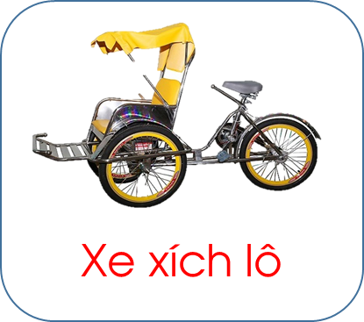
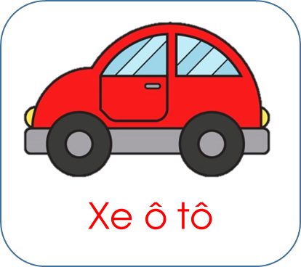

Câu 1: Xe bốn bánh
Chạy bon bon
Kêu bíp bíp
Là xe gì?
1
10
9
8
7
6
5
4
3
2
End

Slide 4

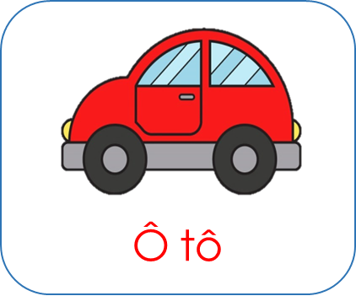
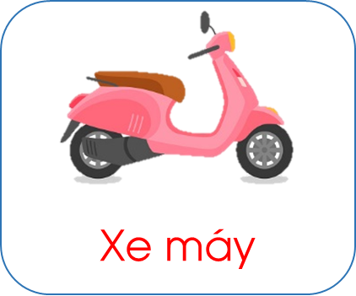
1
10
9
8
7
6
5
4
3
Câu 2: “ Xe gì hai bánh
Đạp chạy bon bon
Chuông kêu kính coong
Đứng yên thì đổ
Là xe gì?”
2
End

Slide 5

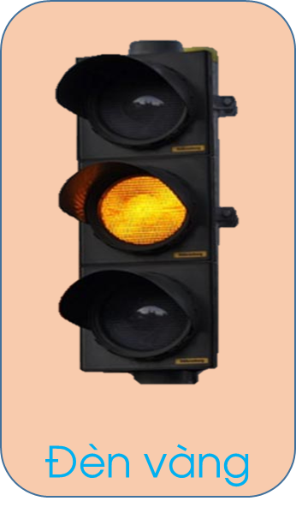
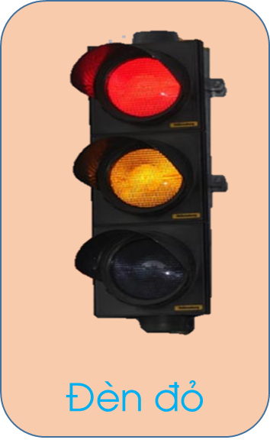
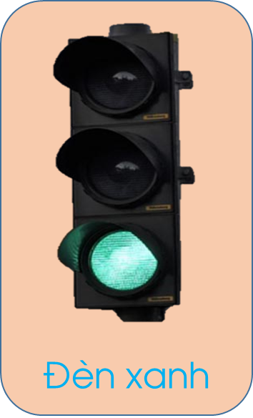
1
10
9
8
7
6
5
4
3
2
End
Câu 3: Đèn nào báo hiệu các phương tiện giao thông được đi?

Slide 6


